Slide 1


Життя і творчість
Віктора Михайловича
Васнецова

Slide 2

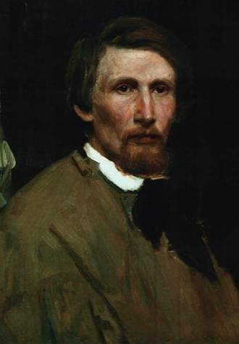
Васнецов народився в сім'ї сільского священника в 1848 році. Дитячі роки його пройшли в невеликому селі Рябов Вятської губернії (нині Кіровська область), яка здавна славилася величною красою природи, мистецтвом народних теслярів, різьбярів. Тут вперше юний Васнецов почув і на все життя полюбив російські народні казки, пісні.
В.М.Васнецов
«Автопортрет»

Slide 3

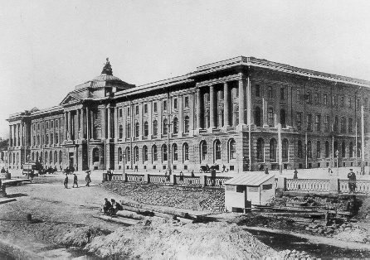
Мистецьку освіту він получив в найкращому навчальному закладі Россії - Петербурзької Академії мистецтв, де подружився з
І. Е.Репіним, І. Н. Крамским.
У роки навчання виконував малюнки для журналів і дешевих народних виробів.

Slide 4

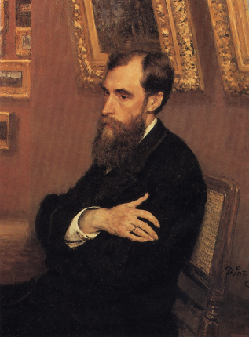
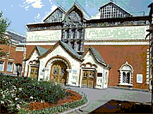
У 1878 р. він переїжджає до Москви, нині життя і творчість його будуть тісно пов'язані з столицею Росії.В Москві Віктор Михайлович зближується з багатьма чудовими художниками, із засновником знаменитої галереї П. М. Третьяковим. По ескізам Віктора Михайловича зроблений фасад будівлі усіма любимої Третьяковської галереї.
Портрет П.М.Третьякова
Художник І.Е.Репін

Slide 5

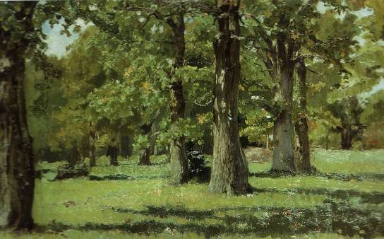
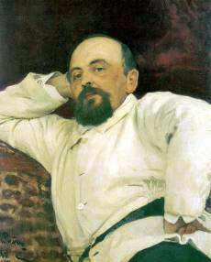
Васнецов стає активним членом мамонтовского гуртка художників, музикантів, часто гостює в заміській садибі С. Мамонтова (багатого купця і покровителя художників) в селі Абрамцево.
  .
І.Є.Репін
«Портрет С.І.Мамонтова»
В.М.Васнецов «Дубова роща в Абрамцеві»

Slide 6

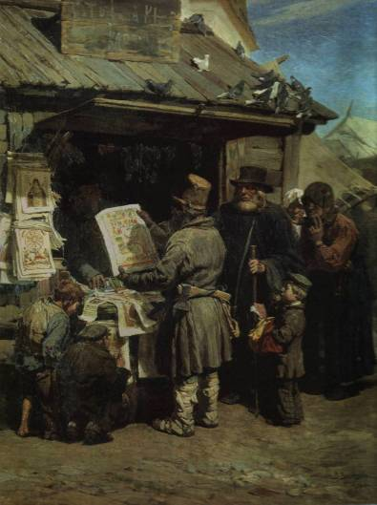
В.М.Васнецов «Книжная лавочка»

Slide 7

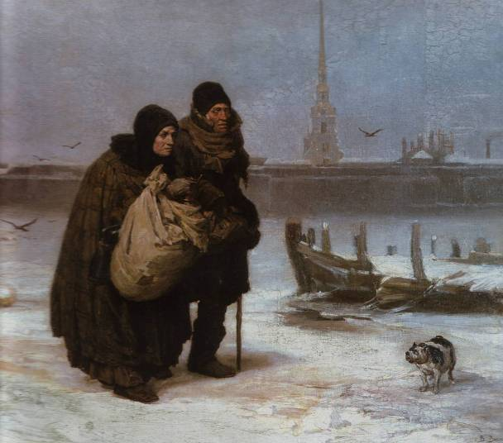
В.М.Васнецов
«З квартири на квартиру»

Slide 8
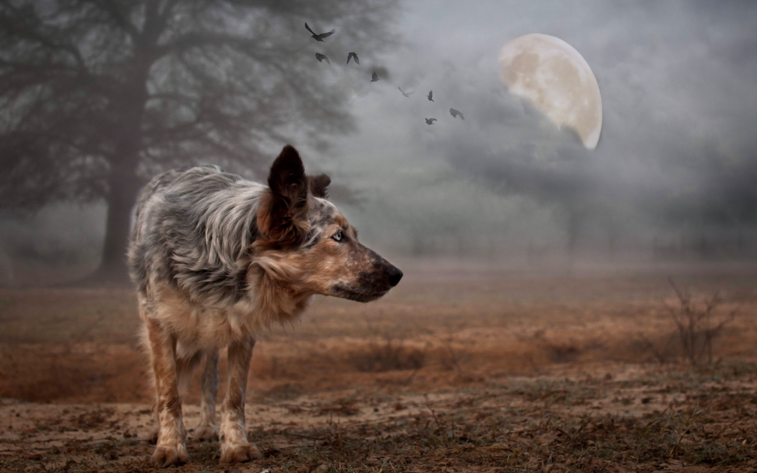
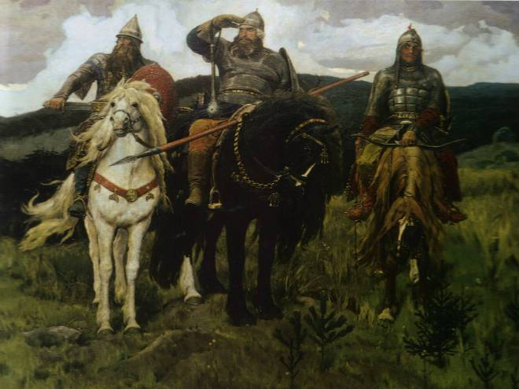
В.М.Васнецов «Богатирі»

Slide 9

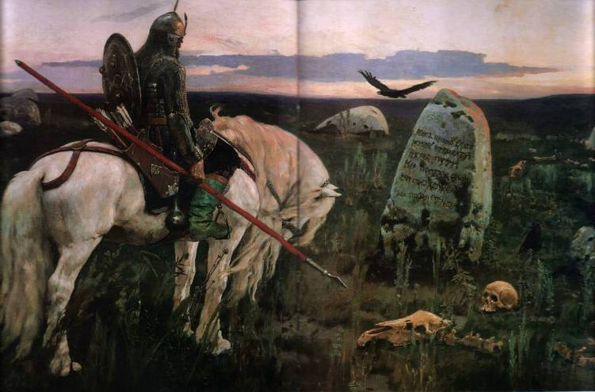
В.М.Васнецов «Витязь на розпутті»

Slide 10

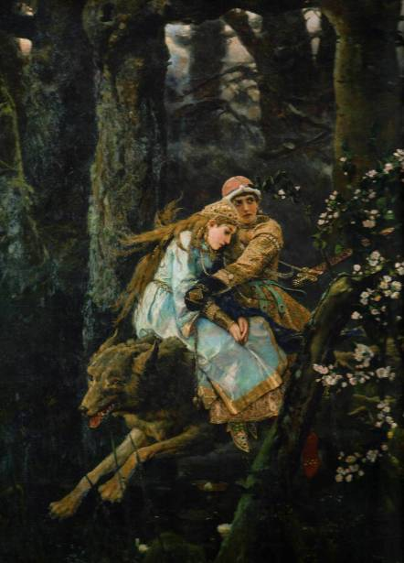
В.М.Васнецов
«Іван царевич
на сірому вовку»

Slide 11

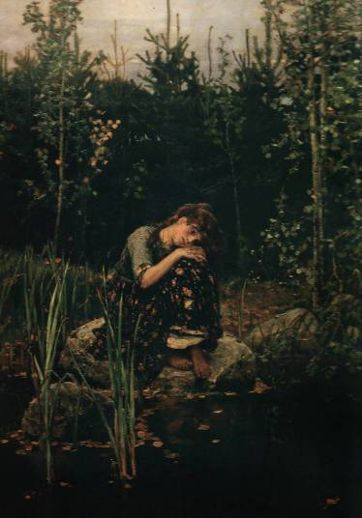
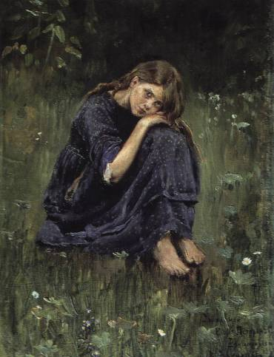
В.М.Васнецов «Альонушка»

Slide 12
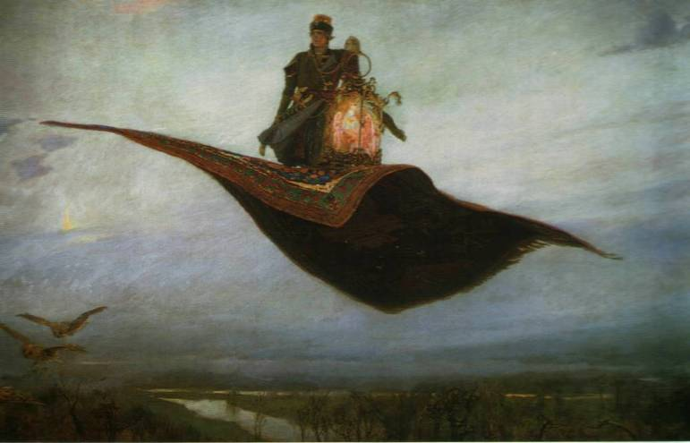
В.М.Васнецов «Ковёр-самолёт»

Slide 13

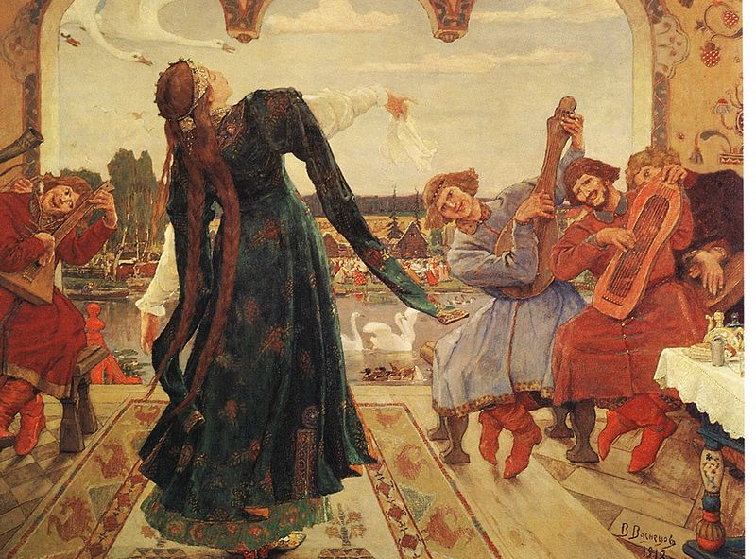
“Царівна-жаба”

Slide 14

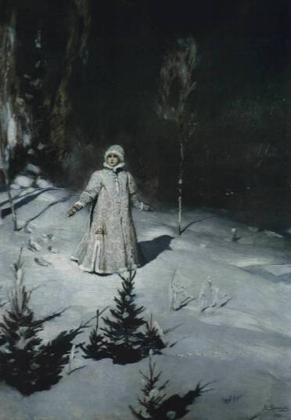
В.М.Васнецов «Снігуронька»

Slide 15
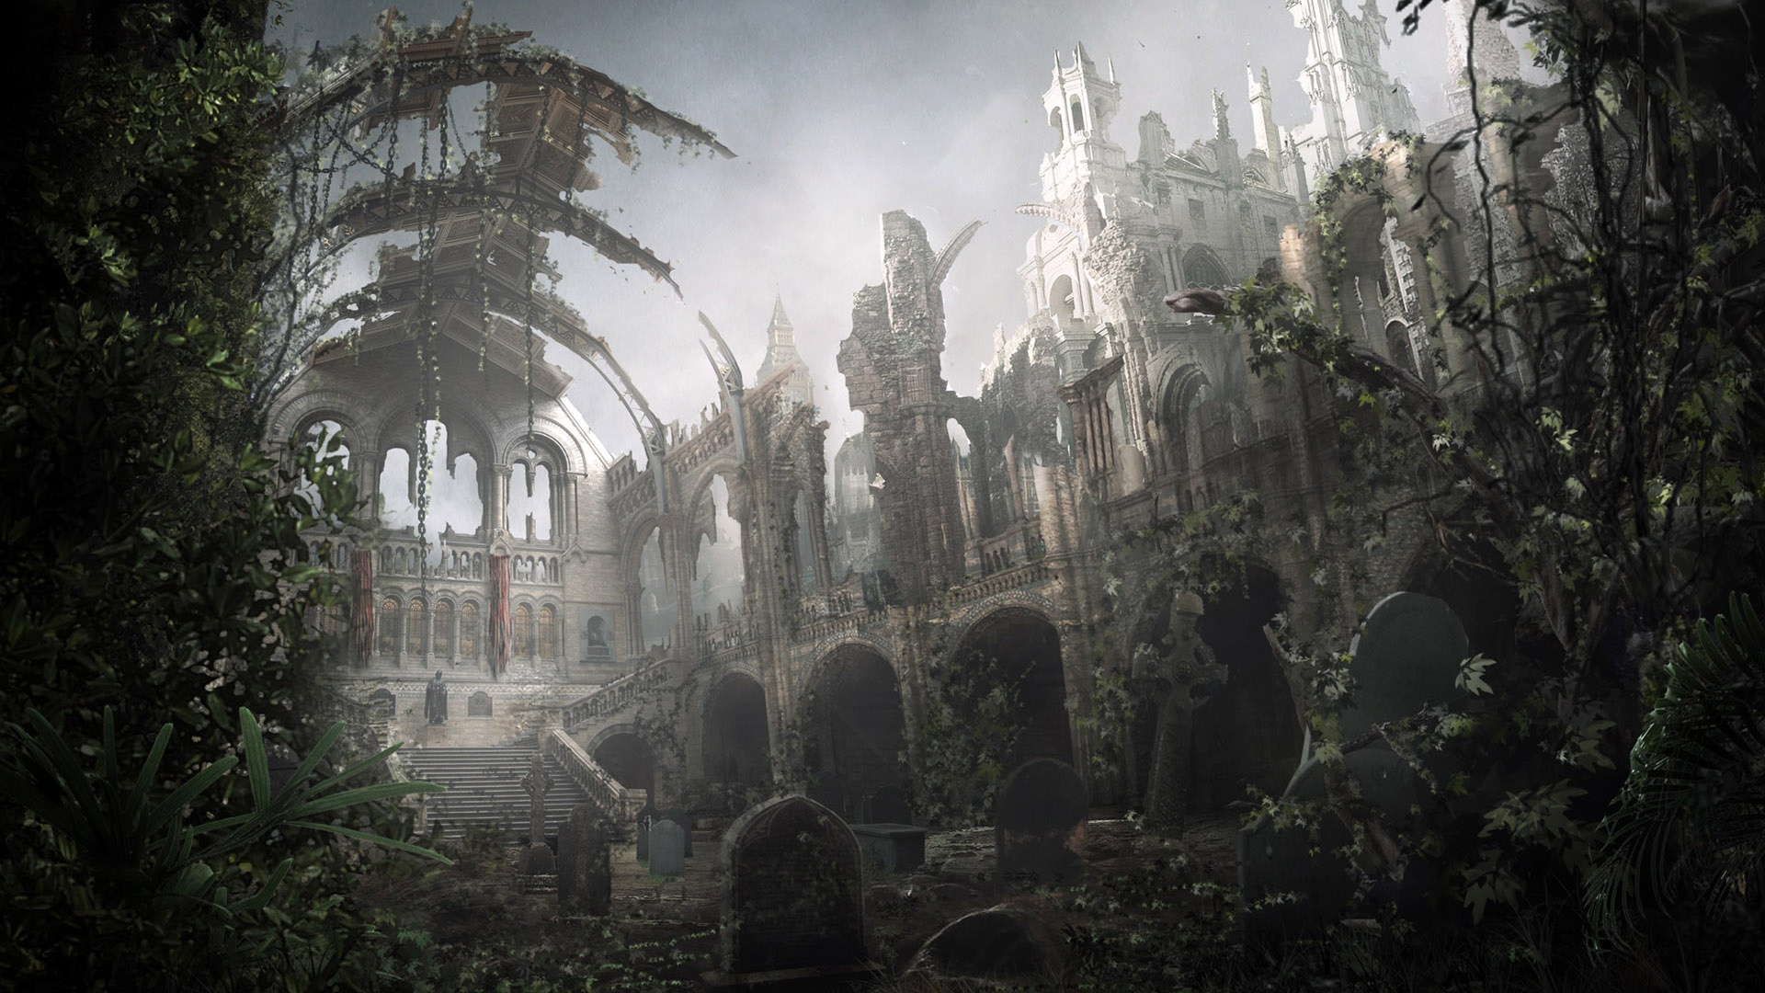
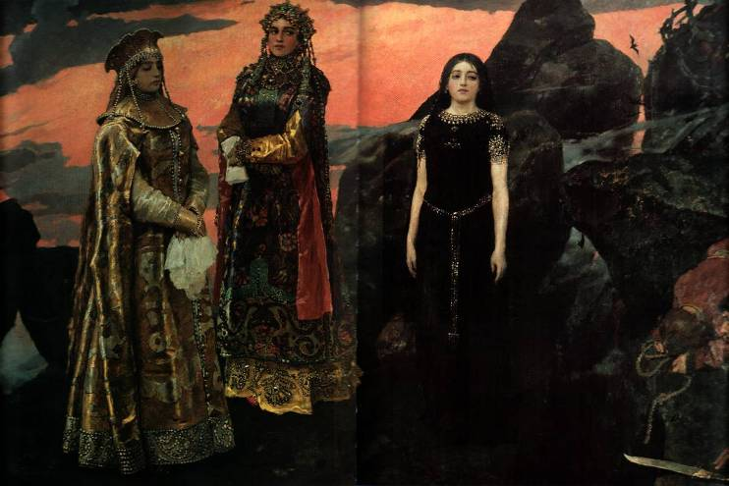
В.М.Васнецов «Три царівни підземного царства»

Slide 16
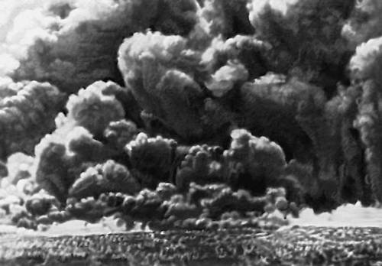
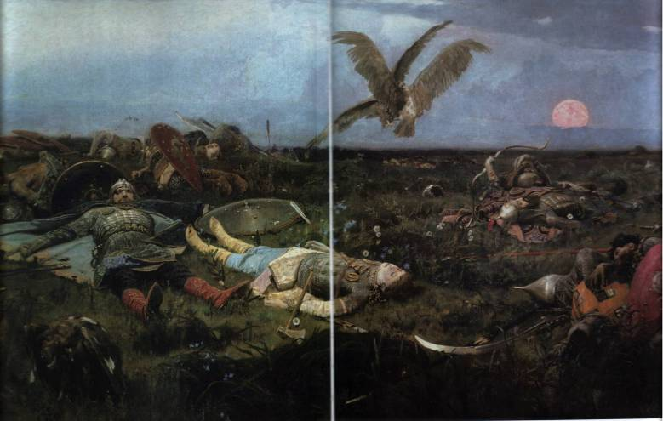
В.М.Васнецов «Після побоїща Ігоря Святославича з половцями»

Slide 17

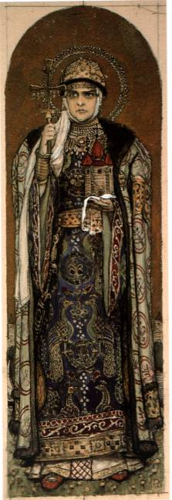
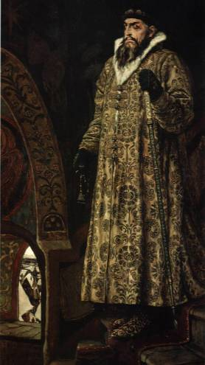
В.М.Васнецов «Цар Іван Васильович Грозний»
“Княгиня Ольга”

Slide 18

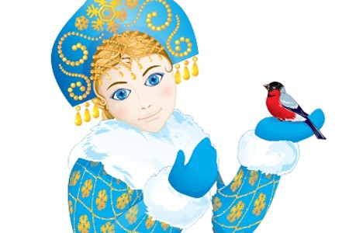
1880 - 1890-х рр.. В.М.Васнецов працює для театру. Декорації і костюми до п'єси-казки "Снігуронька" А. Н. Островського і однойменній опері М. А. Римського-Корсакова,виконані за ескізами Васнецова, - приклад творчої інтерпретації справжнього археологічного і етнографічного матеріалу, - зробили великий вплив на розвиток російського театрального-декораційного мистецтва в кінці 19 - початку 20 ст.

Slide 19
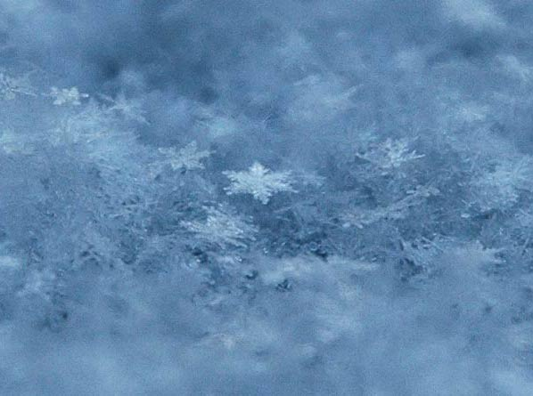
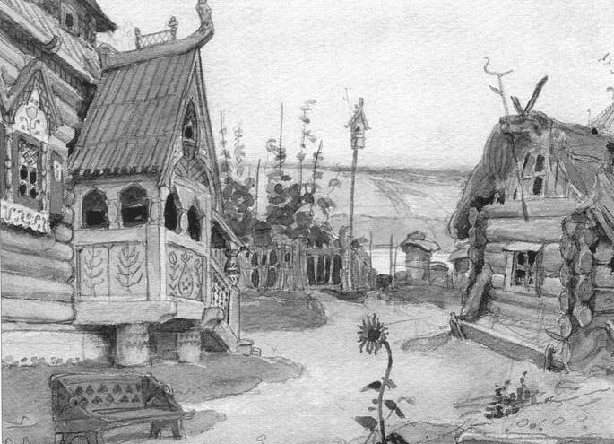
Ескіз декорації до опери “Снігуронька”

Slide 20

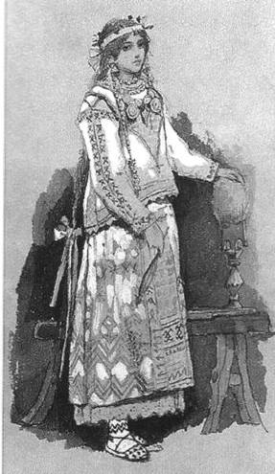
Ескіз костюма до опери “Снігуронька”

Slide 21

У своїй творчості Віктор Михайлович звертався до релігійних тем. У 1885-96 роках Васнецов виконав велику частину розписів Володимирського собору в Києві. У розписах Володимирського собору Васнецов намагався внести духовний зміст і емоційність в традиційну систему церковної монументального живопису

Slide 22

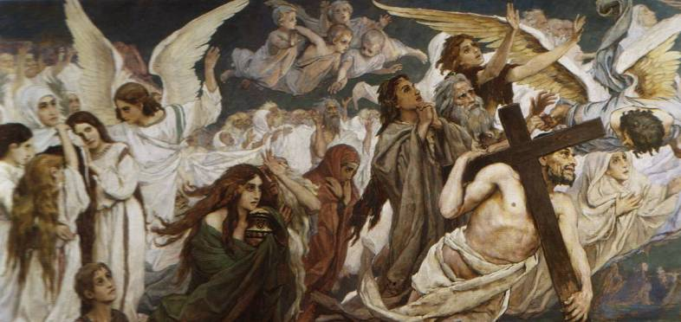
В.М.Васнецов «Радість праведних у Господі»

Slide 23

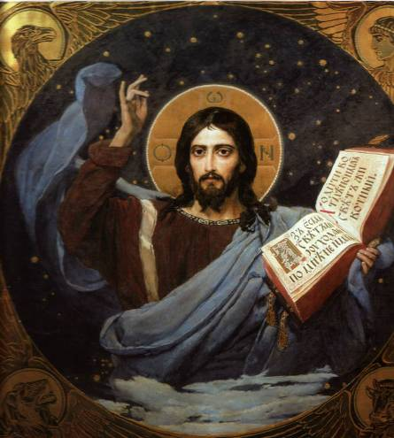
В.М.Васнецов «Христос-Вседержитель»

Slide 24

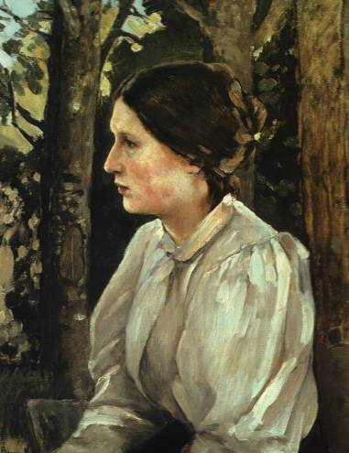
В.М.Васнецов «Портрет дочки Т.В.Васнецовой»

Slide 25

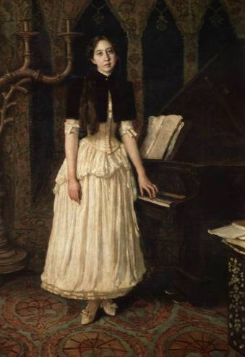
В.М.Васнецов «Портрет Олени Прахової»

Slide 26


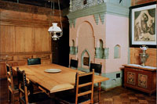
... Недалеко від галасливого Садового
кільця, в одному з тихих провулків
Москви, варто казковий терем. це
Будинок-музей В. М. Васнецова,
побудований за його проектом в 1894 р.
Тут він жив​​, працював і помер у 1926 році,
піднімаючись до себе в майстерню,
щоб закінчити портрет друга -
художника М. В. Нестерова. У цьому
домі сьогодні завжди багато дітей - вони
приходять сюди, рухомі інтересом до
творчості одного з найбільш
поетичних художників Росії.

Slide 27


